Slide 1
과목_학년학기_단원 | suhi_h_0401_02
차시명 | 01 공부할 준비가 되어 있나요
파일명 | suhi_h_0401_02_0001
검토 | 담당
수학팀 | 박종민
문서 HISTORY
번호 | 버전 | 문서 작성일 | 내용 비고 | 작성자 (내선번호) | 검토자
1 | V 1.0 | 2022.1.4 | 문서 발생 | 김범수
2 | V 1.0 | 2022.1.10 | 1차 검수 및 수정 | 김예림
3
4
5
6
7
8
9
10
11

Slide 2
학습 단계 | 파일명 | 페이지 정보 | 프레임 수 | 자료 형태 (동영상, 애니메이션, 노래)
 | suhi_h_0401_02_0001.html | 수학 익힘 24~25쪽 | 1 | Html5
총 프레임 수 |  |  | 1

Slide 3
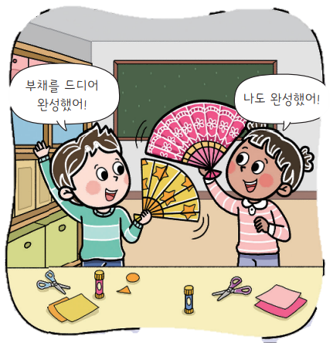



4-1
2. 각도
01 단원 도입
Θ Description & Function
단원 도입 │ 24~25쪽
그림
1
3
이미지 위에 텍스트 새로 쓰기. 말풍선 소스 사용. 텍스트 사이즈는 말풍선 크기에 맞추기
2
#1
부채를 드디어
완성했어!
나도 완성했어!
#2
삽화 파일명 | 2_intro_1.png 한대희(2022)\4-1\3_002_2015개정\수학 4-1 지도서\app\resource\contents_sub\lesson02\ops\2\images\2_0

Slide 4
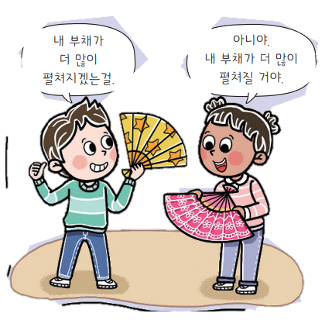
4-1
2. 각도
01 단원 도입
Θ Description & Function
단원 도입 │ 24~25쪽
그림
1
3
2
내 부채가
더 많이
펼쳐지겠는걸.
아니야.
내 부채가 더 많이
펼쳐질 거야.
삽화 파일명 | 2_intro_2.png 한대희(2022)\4-1\3_002_2015개정\수학 4-1 지도서\app\resource\contents_sub\lesson02\ops\2\images\2_0

Slide 5
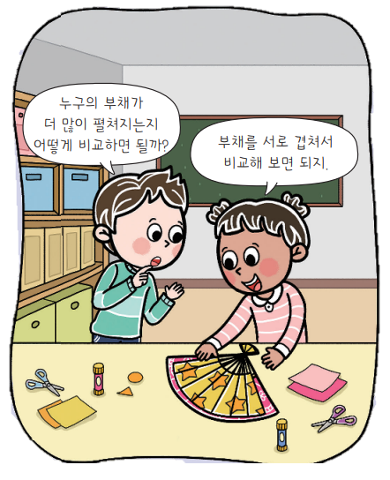
4-1
2. 각도
01 단원 도입
Θ Description & Function
단원 도입 │ 24~25쪽
그림
1
3
2
누구의 부채가
더 많이 펼쳐지는지
어떻게 비교하면 될까?
부채를 서로 겹쳐서
비교해 보면 되지.
삽화 파일명 | 2_intro_3.png 한대희(2022)\4-1\3_002_2015개정\수학 4-1 지도서\app\resource\contents_sub\lesson02\ops\2\images\2_0

Slide 6
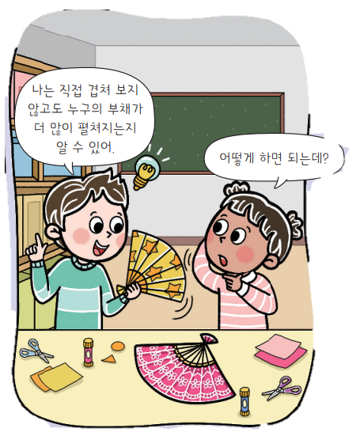
4-1
2. 각도
01 단원 도입
Θ Description & Function
단원 도입 │ 24~25쪽
그림
1
3
2
나는 직접 겹쳐 보지
않고도 누구의 부채가
더 많이 펼쳐지는지
알 수 있어.
어떻게 하면 되는데?
삽화 파일명 | 2_intro_4.png 한대희(2022)\4-1\3_002_2015개정\수학 4-1 지도서\app\resource\contents_sub\lesson02\ops\2\images\2_0

Slide 7

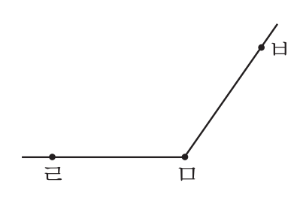



4-1
2. 각도
01 공부할 준비가 되어 있나요
Θ Description & Function
공부할 준비가 되어 있나요 │ 24~25쪽
그림
1
3
풀이 확인 팝업창(다음 슬라이드)
답 칸 클릭하면 답 나타남. 정답 확인 버튼은 정답 가리기로 토글 됨.
2
각의 꼭짓점과 각의 변을 기호로 나타내 보세요.
ㅂ
각의 꼭짓점
점 ㅁ
각의 변
변 ㅁㄹ, 변 ㅁㅂ
ㄹ
ㅁ
#1
#2
삽화 파일명 | 이미지에 텍스트는 새로 쓰기 한대희(2022)\4-1\3_002_2015개정\수학 4-1 지도서\app\resource\contents_sub\lesson02\ops\2\images\2_0\2_0_1.svg

Slide 8
4-1
2. 각도
01 공부할 준비가 되어 있나요
Θ Description & Function
공부할 준비가 되어 있나요 │ 24~25쪽
< 풀이 확인 클릭 시 나타나는 화면>
그림
1
2
3
각의 꼭짓점과 각의 변을 기호로 나타내 보세요.
ㅂ
각의 꼭짓점
점 ㅁ
각의 변
변 ㅁㄹ, 변 ㅁㅂ
풀이
ㄹ
ㅁ
각의 꼭짓점은 점 a이고, 각의 변은 변 ㅁㄹ, 변 ㅁㅂ입니다.

Slide 9



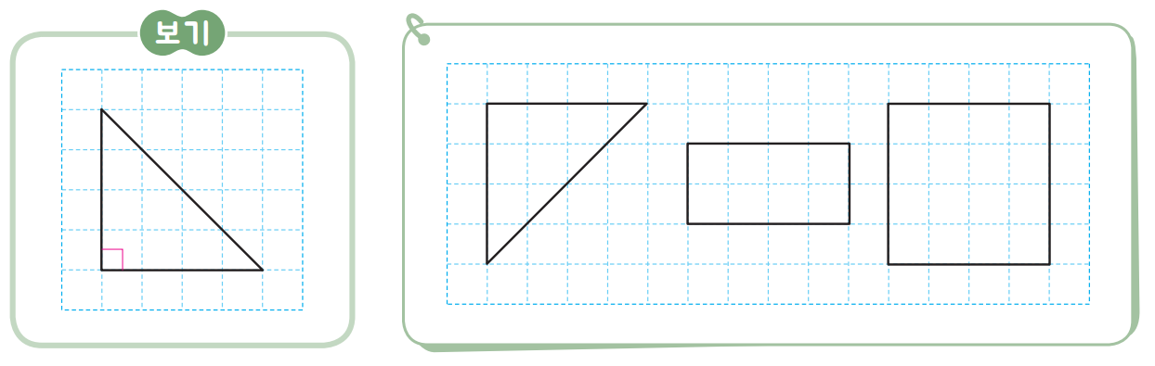
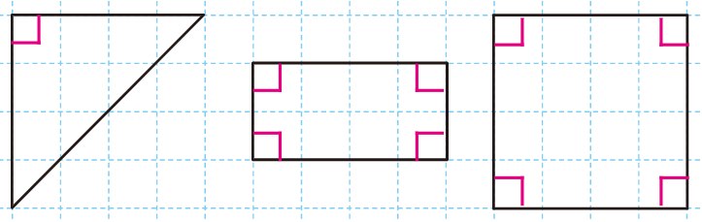
4-1
Θ Description & Function
공부할 준비가 되어 있나요 │ 24~25쪽
그림
1
3
보기 소스, 라인 박스 소스 사용
각 도형을 클릭하면 빨간색 직각 표시 나타남. 처음에는 안 보임.
지시문
볼드→ 도형, 클릭
4. 정답 확인 버튼을 클릭하면 답 나타남. 정답 확인 버튼은 정답 가리기로 토글 됨.
<정답 이미지>
2
#1
와 같이 직각을 찾아 로 표시해 보세요.
#3
도형을 각각 클릭하세요.
#1
#1
#2
#4
삽화 파일명 | 2_0_3_.svg / 2_0_3_01.svg / 2_0_3_solve.svg 한대희(2022)\4-1\3_002_2015개정\수학 4-1 지도서\app\resource\contents_sub\lesson02\ops\2\images\2_0\2_0_3.svg

Slide 10


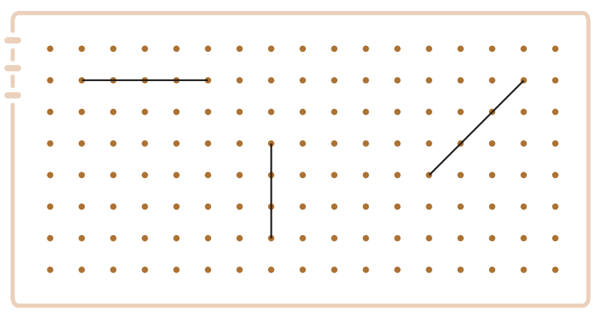
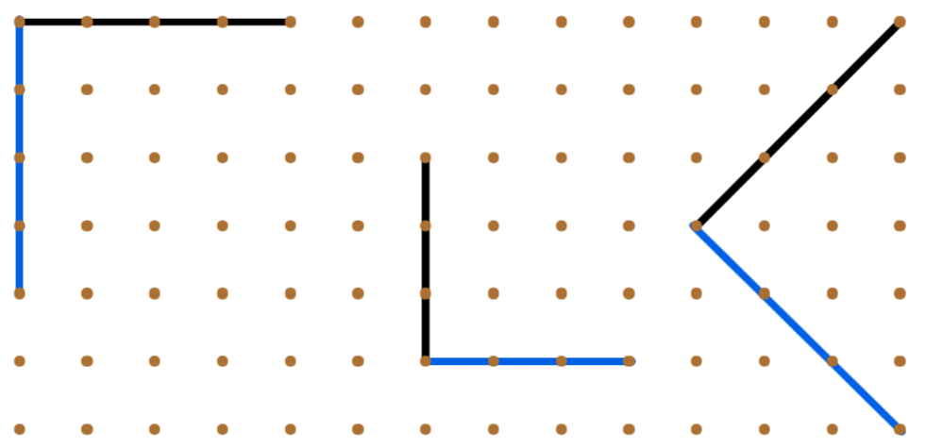


4-1
2. 각도
01 공부할 준비가 되어 있나요
Θ Description & Function
공부할 준비가 되어 있나요 │ 24~25쪽
그림
1
3
예 보기 버튼 클릭 시 정답 이미지와 함께 나타남. 처음에는 안 보임
예 보기 버튼 클릭 시 정답 이미지 나타남. 다시하기 버튼 클릭 시 처음 화면으로 돌아감.
예 보기 버튼을 클릭하면 예시 답 나타남. 예 보기 버튼은 다시하기로 토글 됨.
<정답 이미지>
2
직각을 완성해 보세요.
#1
#2
#3
삽화 파일명 | 2_0_4_01.svg / 2_0_4_solve.svg 한대희(2022)\4-1\3_002_2015개정\수학 4-1 지도서\app\resource\contents_sub\lesson02\ops\2\images\2_0\2_0_4_01.svg

